Slide 1
Культура Беларуси во второй половине XIX – начале ХХ в.
План:
Изменения в системе образования.
Научные исследования о языке, этнографии белорусов, истории Беларуси.
Развитие белорусской литературы и становление белорусского театра.
Живопись и архитектура.

Slide 2
Общие тенденции развития науки, техники и культуры в XIX век
Технический прогресс:
Основа: изобретение парового двигателя (конец XVIII в.) и переход к фабричному производству.
Новый этап: производство машин с помощью машин (металлургия, электричество, химическая промышленность).
Влияние на общество: изменение образа жизни, переворот в средствах транспорта и связи.
Мировоззренческие последствия:
Индустриализация породила новые социальные проблемы, ускорение ритма жизни привело к ощущению нестабильности.
Распространение пессимизма, иррационализма, мистики и идеализации прошлого как реакция на перемены.
Одновременно с этим успехи науки укрепляли веру в прогресс и силу разума (оптимизм).

Slide 3
Особенности развития культуры Беларуси
Польское и российское влияние:
До восстания 1830–1831 гг. культура шляхты находилась под польским влиянием (католические традиции).
После подавления началась политика деполонизации и усиление российского влияния:
Русский- язык обучения и делопроизводства.
Укрепление православия, распространению традиций русской школы в архитектуре и живописи.
Закрытие Виленского университета перенаправило поток студентов в вузы Петербурга, Москвы и др.
Основным носителем белорусских традиций, языка, обрядов, кухни и костюма оставалось крестьянство.

Slide 4
Новая белорусская литература — произведения, написанные на белорусском языке, к которому в XIX в. стали обращаться чаще.
1820-е гг.: Поэма Викентия Ровинского «Энеида навыворот» (опубликована в 1845 г., долго считалась анонимной).
1846 г.: Печатная версия комедии Винцента Дунина-Марцинкевича «Идиллия» (крестьяне говорят по-белорусски).
1840-е гг.: Ян Барщевский издал книгу «Шляхтич Завальня, или Беларусь в фантастических рассказах».
1855 г.: Константин Вереницын пишет поэму «Тарас на Парнасе» (опубликована в 1889 г., долго считалась анонимной).
Конец XIX в.: Франтишек Богушевич — важный этап в формировании лит. языка. Сборники: «Дудка белорусская» и «Смык белорусский» (воспевание крестьянина и родного языка).
Начало XX в.: Алоиза Пашкевич (Тётка) — сборник «Скрипка белорусская».
Начало XX в.: Начало творческого пути классиков: Янка Купала, Якуб Колас, Максим Богданович. Появление первых учебных изданий на белорусском языке («Первое чтение для детей белорусов»).

Slide 5
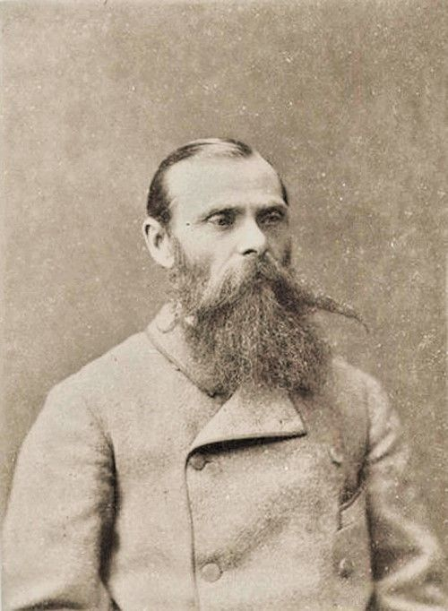
Развитие белорусской литературы
Вершина белорусской литературы второй половины XIX в. – творчество Франтишка Богушевича.
Поэтические сборники «Дудка белорусская», «Смык белорусский» под псевдонимами Матей Бурачок и Сымон Ревка из-под Борисова.
Главный герой произведений поэта – белорусский крестьянин.
Предисловие к «Дудке белорусской»: «Братцы мілыя, дзеці Зямлі-маткі маёй! Вам ахвяруючы працу сваю, мушу з вамі пагаварыць трохі аб нашай долі-нядолі, аб нашай бацькавай спрадвечнай мове, каторую. „мужыцкай“ завуць, а завецца яна „беларускай“. Шмат было такіх народаў, што страцілі наперш мову сваю, так, як той чалавек прад скананнем, катораму мову зойме, а потым і зусім замёрлі. Не пакідайце ж мовы нашай беларускай, каб не ўмёрлі!»

Slide 6
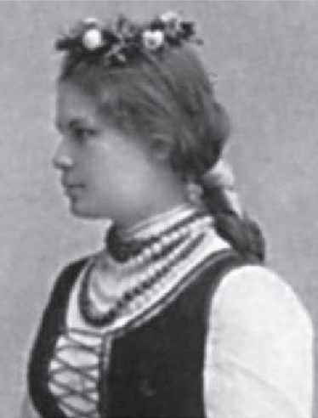
Янка Лучина (Иван Неслуховский). Сборник стихов «Вязанка». Наиболее известное стихотворение «Родной сторонке».
Начало ХХ в.:
Тётка (Алоиза Пашкевич). Сборники стихов «Крещение свободой», Скрипка белорусская», учебник «Первое чтение для деток белорусов».

Slide 7
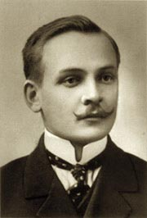
Начало ХХ в.:
Янка Купала и Якуб Колос – основатели современной белорусской литературы и литературного языка.
Янка Купала (Иван Доминикович Луцевич).
1905 г. – первое стихотворение «Мужик».
Сборники стихов:«Жалейка», «Гусляр»,
«Дорогой жизни» – высшее достижение
тогдашней белорусской литературы.
Поэмы: «Курган», «Бондаровна».
Пьесы: «Павлинка», «Разорённое гнездо».
Во время революции 1905—1907 гг. поэт поддержал
народ в борьбе против самодержавия. В одном из своих
стихотворений Я. Купала писал:
«…К свабодзе, роўнасці і знанню
Мы працярэбім сабе след!
І будзе ўнукаў панаванне
Там, дзе сягоння плача дзед! »

Slide 8
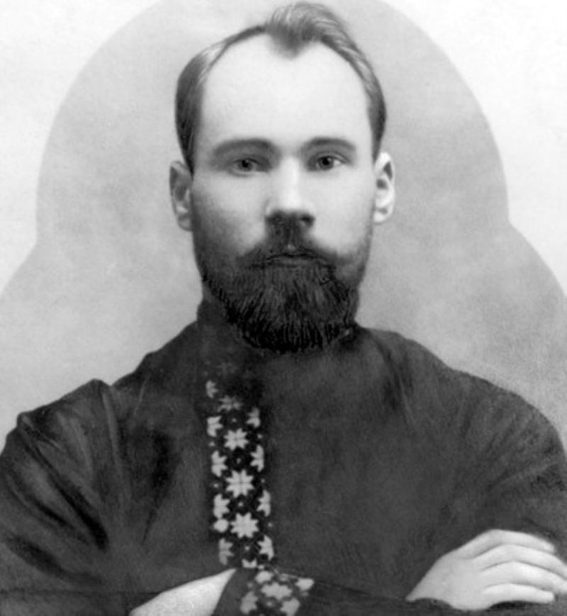
Якуб Колас (Константин Михайлович Мицкевич)
Первый сборник стихов «Песни печали» - образ белоруса-мужика.
Поэмы «Новая земля», «Сымон-музыкант».

Slide 9
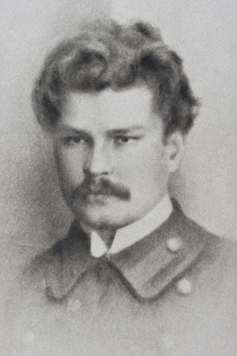
Максим Богданович
Значительно обогатил белорусскую поэзию и вывел её на европейский уровень.
Единственный прижизненный сборник поэта «Венок» был издан в Вильне в 1913 г.
Творчество проникнуто любовью к родной земле, её народу.

Slide 10
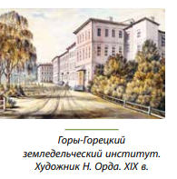
Образование
Начало 19 века-Виленская учебная округа. Виленский ун-т до 1832
Рост сети профессиональных учебных заведений (торговые, ремесленные, музыкальные, медицинские, художественные). Высшее образование давали Виленский университет и Полоцкая иезуитская академия (до 1812 г. — Полоцкий иезуитский коллегиум).
В 1848 г. Горы-Горецкую земледельческую школу (1840) реорганизовали в институт, который просуществовал до 1864 г. Школа стала первым высшим учебным заведением сельскохозяйственного профиля на территории Российской империи.
1864 г. — открытие в Молодечно первой в Российской империи учительской семинарии для подготовки учителей начальных школ.
Среднее образование: уездные училища 4 класса
Классические гимназии и реальные училища 7 классов для знати

Slide 11
1. Изменения в системе образования
Школьная реформа 1864 г. – одна из буржуазных реформ:
Всесословность образования.
Преемственность между уровнями обучения.
До к. XIX в. действовали «Временные правила для народных школ» 1863 г. - в каждой губернии создавались дирекции народных училищ для надзора за работой школ.
В отличие от центр. губерний России в Беларуси не было земских школ, поскольку в Беларуси до 1911 г. не было земств – выборных органов местного самоуправления.

Slide 12
Начальное образование
Министерство народного просвещения:
1. Народные училища (Закон Божий, русский яз., основы арифметики, церк. песнопения, ремесла /рукоделие). Наиболее прогрессивный тип школ.
2. Городские училища. Не давали завершённого образования.
Русская православная церковь:
3. Церковноприходские школы (Закон Божий, молитвы, основы письма и счёта, краткая церк. и российск. история). Гл. задача – воспитание верности православию и царю.

Slide 13
Среднее образование
Мужские и женские:
1. Классические гимназии. Изучались гуманитарные науки. Выпускники без экзаменов могли поступать в университеты.
2. Реальные гимназии (училища). Естественные и технические науки. Выпускники без экзаменов в технические институты.
Высокая плата за обучение (средняя школа для привилегированных сословий).
1887 г. указ о «кухаркиных детях» – запрещалось принимать в гимназии детей низших сословий.
В к. XIX в. в бел. губерниях грамотность – 25,7 %

Slide 14
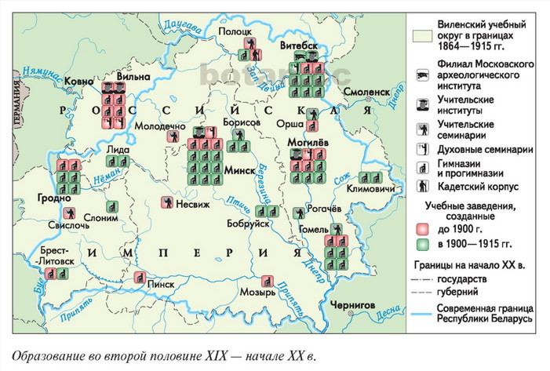

Slide 15
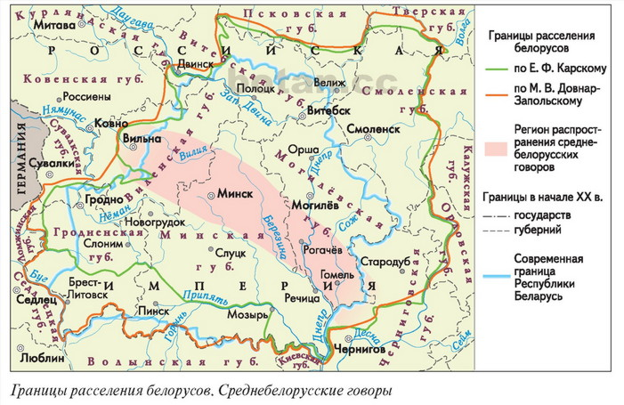
Научные исследования о языке, этнографии белорусов, истории Беларуси.
Во вт. пол. XIX в. белорусы стали объектом повышенного интереса учёных.
Развитие белорусоведения.
Собранные уникальные материалы о языке и духовной культуре белорусов засвидетельствовали факт существования самостоятельного белорусского этноса.

Slide 16
Павел Шпилевский — «Путешествие по Полесью и белорусскому краю».
Ян Чечот — изучение белорусского фольклора.
Иван Носович — «Словарь белорусского наречия».
История:
Братья Константин и Евстафий Тышкевичи — создатели первых исторических музеев.
Митрофан Довнар-Запольский и Вацлав Ластовский — первые белорусские историки. Ластовский написал «Краткую историю Беларуси» (первая работа по истории на белорусском языке).
Евфимий Карский — фундаментальный труд «Белорусы» (3 тома), составил карту этнографического расселения белорусов.

Slide 17
Учёные | Труды и исследования | Характеристика
Павел Шейн | «Материалы для изучения быта и языка русского населения Северо-Западного края» (3 тома) | Большое количество фольклорно-этнографических материалов.
Иван Носович | «Словарь белорусского наречия» (1870 г.) | 30 тыс. слов, уникальная работа в славянском языкознании того времени.
Евдоким Романов | «Белорусский сборник» (многотомное издание); собрал сведения о городищах и курганах; открыл Бердыжскую стоянку, Борисов камень. | Своеобразная энциклопедия быта и культуры белорусов.
Евфимий Карский, первый белорус – академик РАН | «Белорусы» (3 тома) - «энциклопедия белорусоведения» | Показал самостоятельность бел. языка, составил карту его распространения, обосновал национ. самобытность белорусов.
Митрофан Довнар-Запольский | Исторические исследования | Идея о самобытности белорусского этноса и его праве на самостоятельное политическое будущее.
Вацлав Ластовский | «Краткая история Беларуси» (1910 г., Вильна) | Первый белорусский историк, писавший на бел. языке.

Slide 18
Вклад уроженцев Беларуси в мировую науку:
Игнат Домейко — геолог, национальный герой Чили.
Иван (Ян) Черский — географ, геолог, исследователь Сибири.
Николай Судзиловский — этнограф, биолог, первый президент сената Гавайских островов.
Якуб Наркевич-Йодко — исследователь атмосферного электричества, изобретатель громоотвода и телеграфа.
Софья Ковалевская — первая в мире женщина-профессор математики.
Варвара Кошеварова-Руднева — первая в России женщина — доктор медицины.
Анна Тумаркина — первая в Европе женщина — профессор философии.

Slide 19
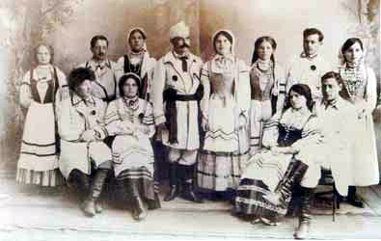
Становление белорусского театра
В начале XX в. местные артисты проводили в городах и деревнях так называемые белорусские вечеринки - своеобразные театрально-концертные показы.
На традициях белорусских вечеринок в 1907 г. создал самодеятельный художественный коллектив Игнат Буйницкий, которого называют «отцом белорусского театра». Коллектив получил название «Первая белорусская труппа
Игната Буйницкого».
Она была
профессиональным
национальным театром,
действовавшим
в 1910—1913 гг.

Slide 20
Середина XIX в.: В. Дунин-Марцинкевич создал первую белорусскую театральную труппу. Первая белорусская опера — «Селянка» («Идиллия») на музыку С. Монюшко.
1907 г.: Первая профессиональная белорусская труппа Игната Буйницкого.
Начало XX в.: Популярность «белорусских вечеринок» и музыкально-драматических кружков. В Вильно кружок Алеся Бурбиса впервые поставил «Павлинку» Янки Купалы. В Минске «Первое товарищество белорусской драмы и комедии» под руководством Флориана Ждановича ставило драму «Разоренное гнездо».
5 июня 1890 г. — торжественное открытие Минского городского театра (ныне Национальный академический театр им. Я. Купалы).

Slide 21
Под влиянием труппы Буйницкого приобрело широкий размах любительское театральное движение.
С 1910 г. в Вильне действовал
Белорусский музыкально-драматический кружок, которым руководил А. Бурбис.
Он осуществил первую постановку комедии Я. Купалы «Павлинка».
Созданное в 1917 г. в Минске Флорианом Ждановичем при участии И. Буйницкого Первое товарищество белорусской драмы и комедии впервые поставило на сцене драму Я. Купалы «Разорённое гнездо».

Slide 22
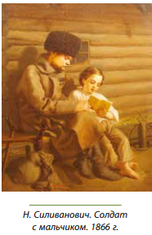

Начало XIX в. (Романтизм):
Валентий Ванькович: «Мицкевич на скале Аю-Даг», этюд к портрету А. С. Пушкина (1828 г.).
Аполлинарий Горавский: «На родине», «Вечер в Минской губернии».

Slide 23

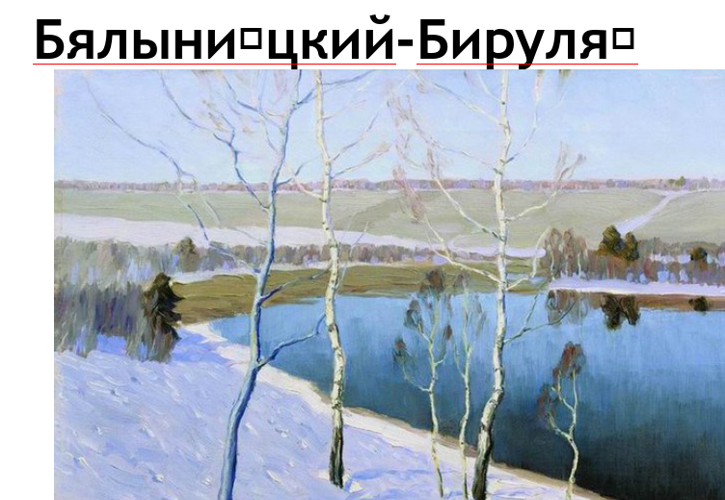
Середина XIX в. (Реализм):
Иван Хруцкий: (мастер натюрморта) «Цветы и фрукты», «Портрет неизвестной с цветами и фруктами».
Никодим Силиванович: «Солдат с мальчиком», «Старый пастух». Также известный мозаист («Тайная вечеря» для Исаакиевского собора в Санкт-Петербурге).
Фердинанд Рущиц: «Земля».
Конец XIX — начало XX в. (Модерн, авангардизм):
Витольд Бялыницкий-Бируля: пейзажи («Ранней весной», «Зимний сон»).
Юдель Пэн: основал частную школу рисования в Витебске («Часовщик», «Старый портной»).
Марк Шагал: (уроженец Витебска, авангардист) «Над Витебском», «Я и деревня».

Slide 24
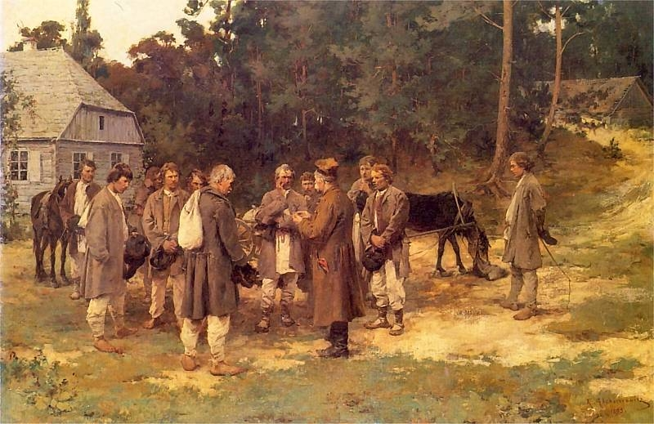
Живопись и архитектура
Реализм - художественный стиль, представители которого стремились объективно отражать окружающую действительность.
Одна из центральных тем белорусской живописи второй половины XIX — начала ХХ в. - народ, его тяжелая судьба и работа.
Казимир Альхимович «Наём работников»

Slide 25
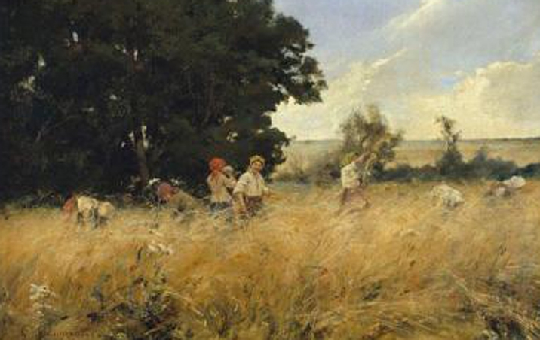
Казимир Альхимович симпатизировал простому народу.
Картины «Жатва», «Хата батрака», «Наём работников»
«Жатва»

Slide 26
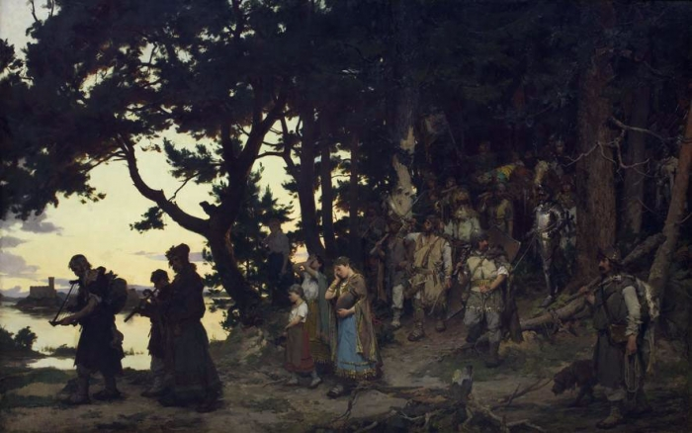
Картина Казимира Альхимовича «Похороны Гедимина» получила мировую известность.

Slide 27
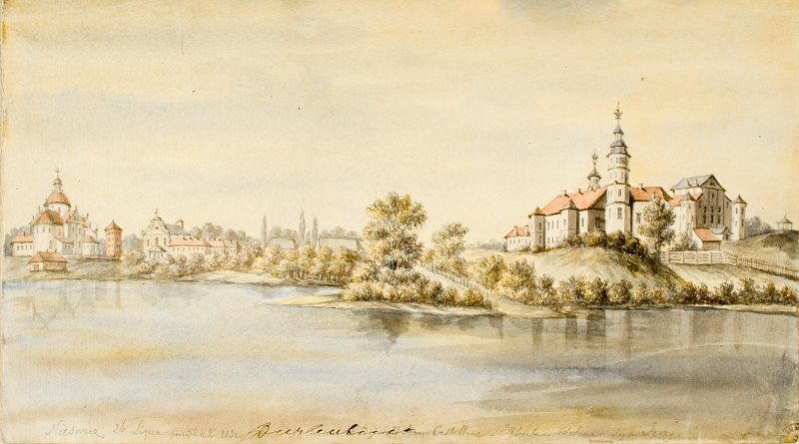
Наполеон Орда – художник, пианист, композитор.
Почти 25 лет Н. Орда путешествовал по Беларуси, Украине, Польше, Литве, сделал около 1000 зарисовок мест, связанных с жизнью известных людей, и архитектурных памятников, в том числе Каменецкой башни, дворцов и замков в Мире, Новогрудке, Несвиже, Гродно, Лиде. Рисунки Н. Орды отличаются строгой документальностью и точностью.
Несвиж. Фарный костёл и дворец

Slide 28
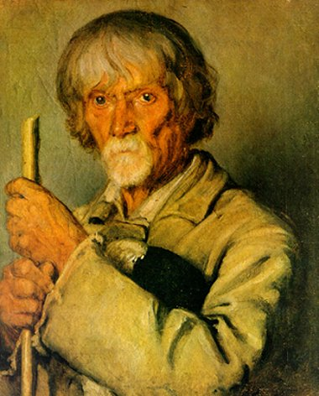
Жизнь белорусских крестьян отражена в творчестве
Никодима Силивановича.
Картины «Дети во дворе», «В школу», «Старый пастух».
Н. Силиванович. Старый пастух

Slide 29
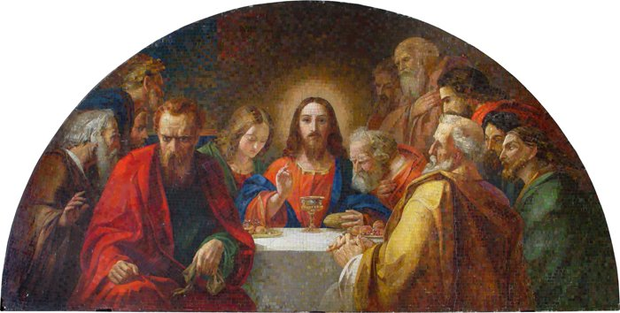
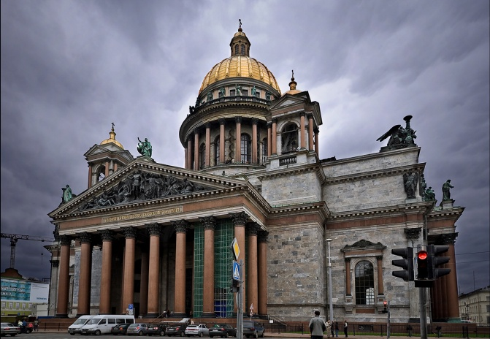
Н. Силиванович принимал участие в оформлении знаменитого Исаакиевского собора в Петербурге. Белорусский живописец участвовал в создании мозаичного панно «Тайная вечеря» для главного иконостаса собора. За эту работу ему было присвоено звание академика.

Slide 30
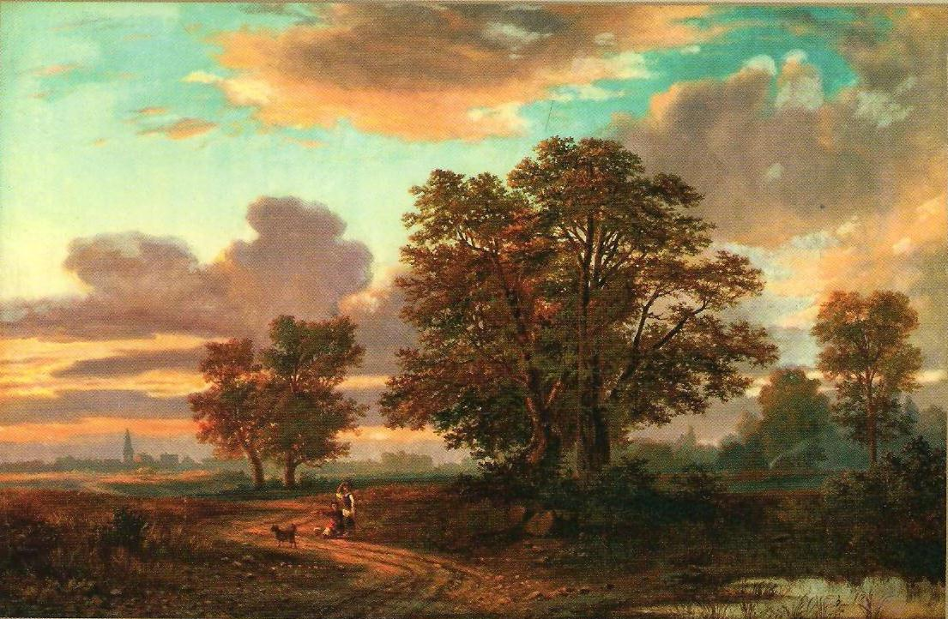
На рубеже ХІХ—ХХ вв. наиболее популярным жанром искусства стал пейзаж.
Выдающимся пейзажистом был Аполлинарий Горавский.
Художник воспевал красоту белорусской природы и народный быт. Картины «Вечер в Минской губернии», «На родине», «Река Березина». Некоторые из произведений художника приобрел для своей галереи П. М. Третьяков.
А. Горавский. Вечер в Минской губернии.

Slide 31
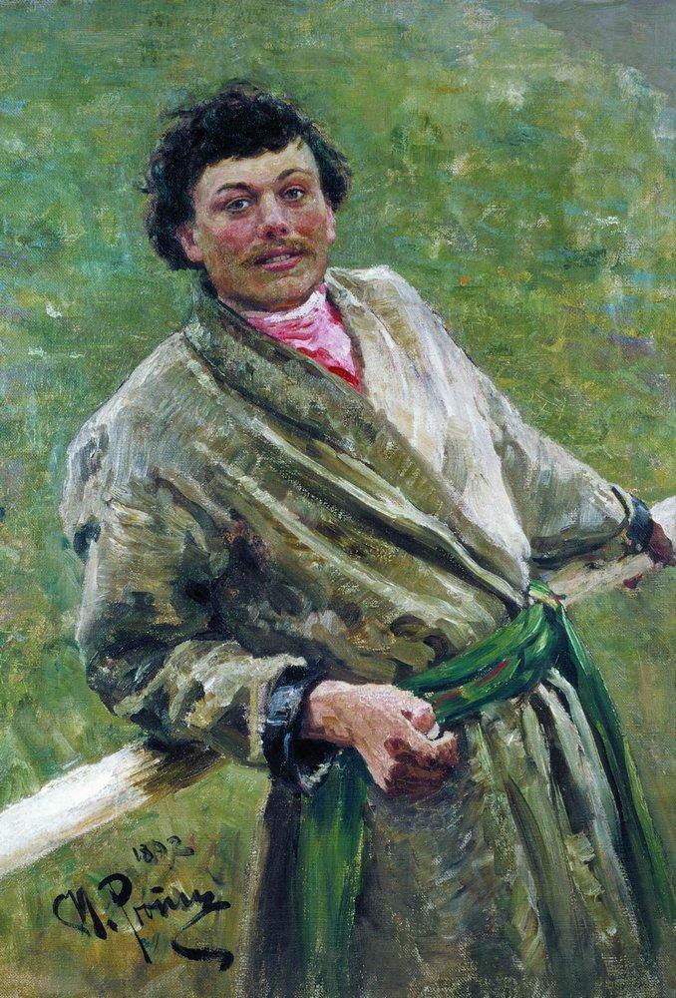
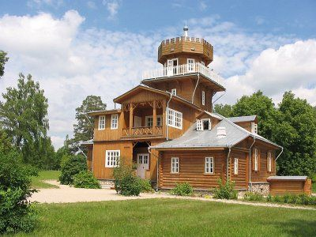
Известный русский художник Илья Репин в течение ряда лет жил в своем имении Здравнёво под Витебском, где написал
одну из известных картин — «Белорус».
Музей-усадьба И. Репина в Здравнёво

Slide 32
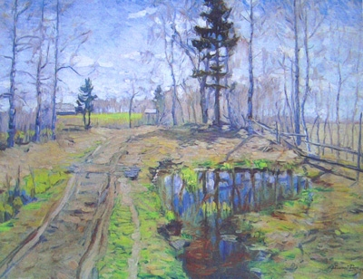
Яркой страницей в истории белорусской пейзажной живописи стало творчество Витольда Бялыницкого-Бирули. Художник с умилением воплощал образ весны, которой он посвятил около 200 своих полотен. Получил звание академика живописи.
В. Бялыницкий-Бируля. Изумруд весны.

Slide 33
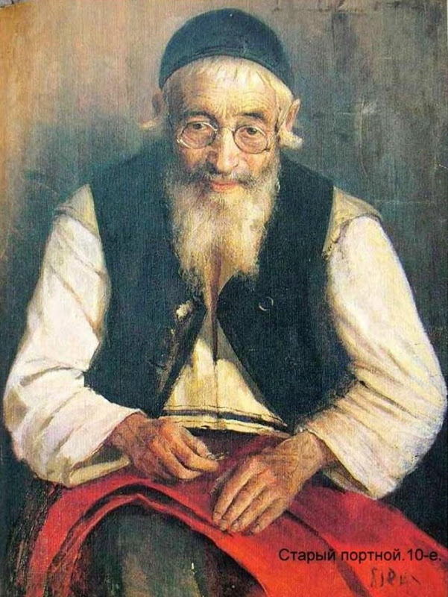
Частную художественную школу в Витебске в конце XIX в. создал
Юдель Пэн. Он отражал национальные черты еврейского быта, создал целую галерею образов людей из народа («Часовщик», «Старый портной», «Нищий» и др.).
Ю. Пэн. Старый портной.

Slide 34
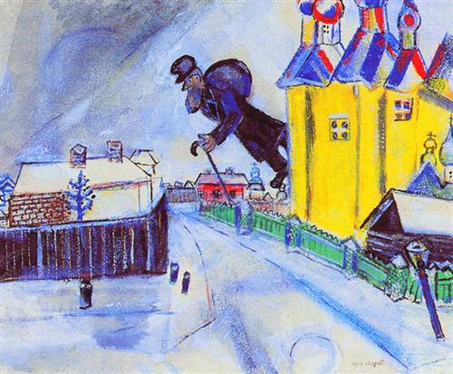
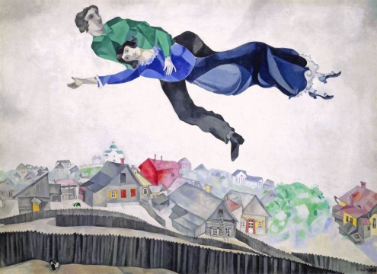
В школе Пэна занимался уроженец Витебска Марк Шагал, который позже эмигрировал во Францию, где приобрел мировую известность и стал одним из крупнейших художников ХХ в. М. Шагал посвятил своей родине немало картин — «Я и деревня», «Скрипач», «Над Витебском».
М. Шагал. Над городом.
М. Шагал. Над Витебском.

Slide 35
Во второй половине ХІХ в. в белорусской архитектуре сочетались элементы разных художественных стилей прошлого.
Архитекторы увлекались псевдорусским стилем, ориентированным на византийские и древнерусские узоры. В этом стиле по всей Беларуси развернулось строительство так называемых церквей-«муравьевок».
Использовалось также архитектурное наследие Западной Европы: готика, ренессанс, барокко, классицизм.
Здания банков и учебных заведений обычно возводились в стиле классицизма, театры — барокко,
костёлы — неоготики,
православные храмы — в псевдорусском стиле.
На рубеже ХІХ—ХХ вв. зародился архитектурный стиль модерн.
Для него был характерен отказ от механического копирования исторических архитектурных форм. Распространились новые типы построек (железнодорожные вокзалы, мосты, промышленные сооружения), новые строительные материалы и конструкции (цемент, металлическая арматура).

Slide 36
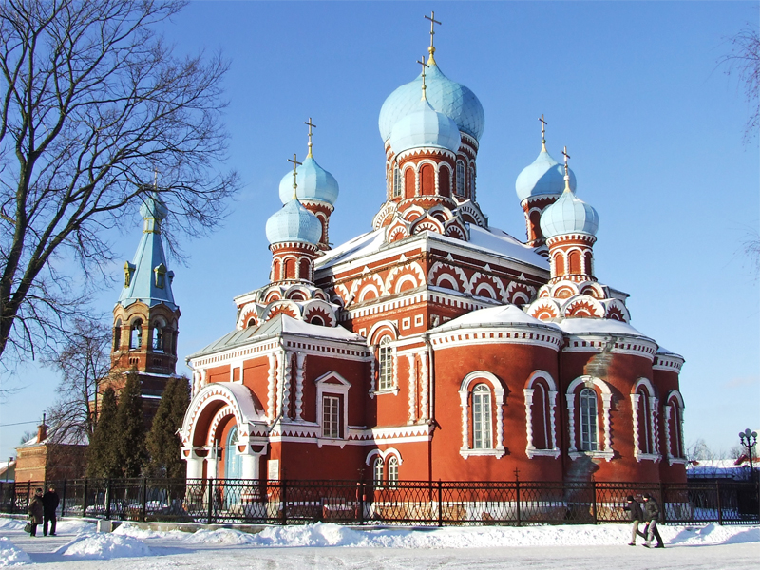
Для псевдорусского стиля характерно пятикуполье, луковицеобразные купола, высокие шатровые колокольни, богатый декор в виде кокошников.
- Часовня князей Паскевичей в Гомеле,
- Покровский собор в Гродно,
- Свято-Воскресенский собор в Борисове,
светская архитектура Могилева (здания театра, городской управы, женской гимназии, реального училища).
Свято-Воскресенский собор
в Борисове

Slide 37
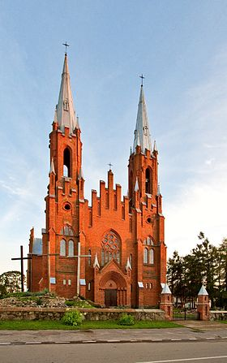
В неоготическом стиле были возведены костёл Святого Роха в Минске,
а также костёлы в Видзах, Вилейке, Поставах.
Костёлы строились преимущественно из красного кирпича. Для внутреннего убранства характерны витражи, фрески.
Костёл Пресвятой Троицы в Видзах

Slide 38
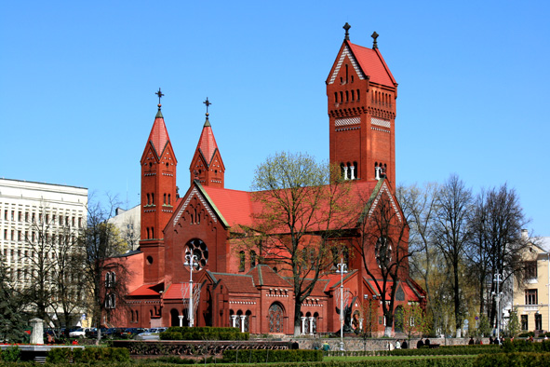
Элементы романской и готической архитектуры соединились
в костёле Святых Симеона и Елены, построенном в начале ХХ в. в Минске.

Slide 39
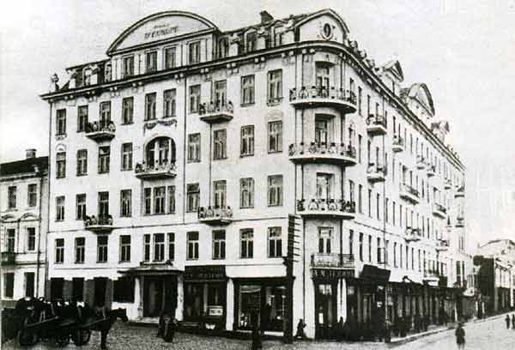
Составитель:
к.и.н. Самонова М.Н.
В стиле модерн в Беларуси были построены
банк в Витебске,
жилые дома в Минске, Гродно, Гомеле, Могилеве,
гостиница «Европа» в Минске и др.
Гостиница «Европа» в Минске. Начало ХХ в.

